Slide 1

NÁZEV: VY_12_INOVACE_35_ČS
NÁZEV ŠKOLY: Základní škola a Mateřská škola Halže,
TEMA: České národní obrození
ČÍSLO PROJEKTU: CZ.1.07/1.4.00/21.3551
příspěvková organizace
AUTOR: Pavla Dokoupilová

Slide 2
Anotace
Prezentace je určena žákům 5. ročníku.
Slouží jako seznámení s novým učivem České národní obrození.
V závěru prezentace je zařazen kvíz, s jehož pomocí si žáci ověří získané znalosti z probraného učiva.

Slide 3
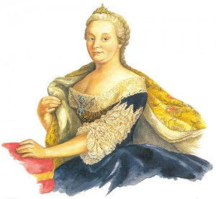
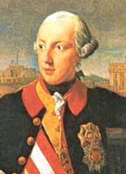
Nadvláda němčiny
Marie Terezie a Josef II. chtěli, aby byla habsburská říše silným - slabým státem.
V jednotlivých částech říše se mluvilo jedním -mnoha jazyky.
Špatně se mezi sebou dorozumívali vojáci v císařské armádě.
Při jednáních na úřadech, dochází k nedorozumění.
Habsburkové vládnou z Vídně, mluví se zde německy.
Proto se stala jedinou úřední řečí němčina.

Slide 4
Proč bylo rozhodnuto, že se jedinou úřední řečí v habsburské říši stane němčina?

Slide 5
V českých zemích - poněmčování
Pouze německy se mluvilo
v armádě,
na úřadech
ve vyšších školách
knihy se tiskly převážně v němčině
němčina byla řečí vrchnosti, bohatých měšťanů, vzdělaných lidí
Česky mluvili jen
poddaní na venkově
prostí lidé ve městech
Hrozilo nebezpečí, že bude český jazyk postupně zapomenut.

Slide 6
V českých zemích nastalo období poněmčování.
Kde se mluvilo pouze německy?
Jaké vrstvy obyvatel mezi sebou komunikovaly česky?
Co hrozilo?

Slide 7
Počátky národního obrození
Po zrušení nevolnictví roku 1781 – na studia do měst přichází i chlapci z venkova.
Začali studovat český jazyk, dějiny i kulturu.
Stávají se z nich učitelé, kněží, úředníci, umělci, vědci.
Říkáme jim vlastenci (národní buditelé).
Snažili se český jazyk zachránit.

Slide 8
1.
Kdo byli vlastenci?

Slide 9
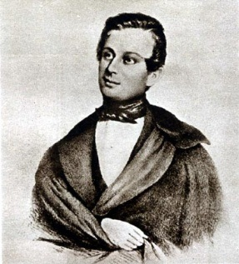
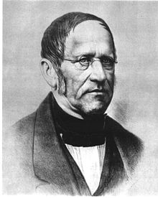
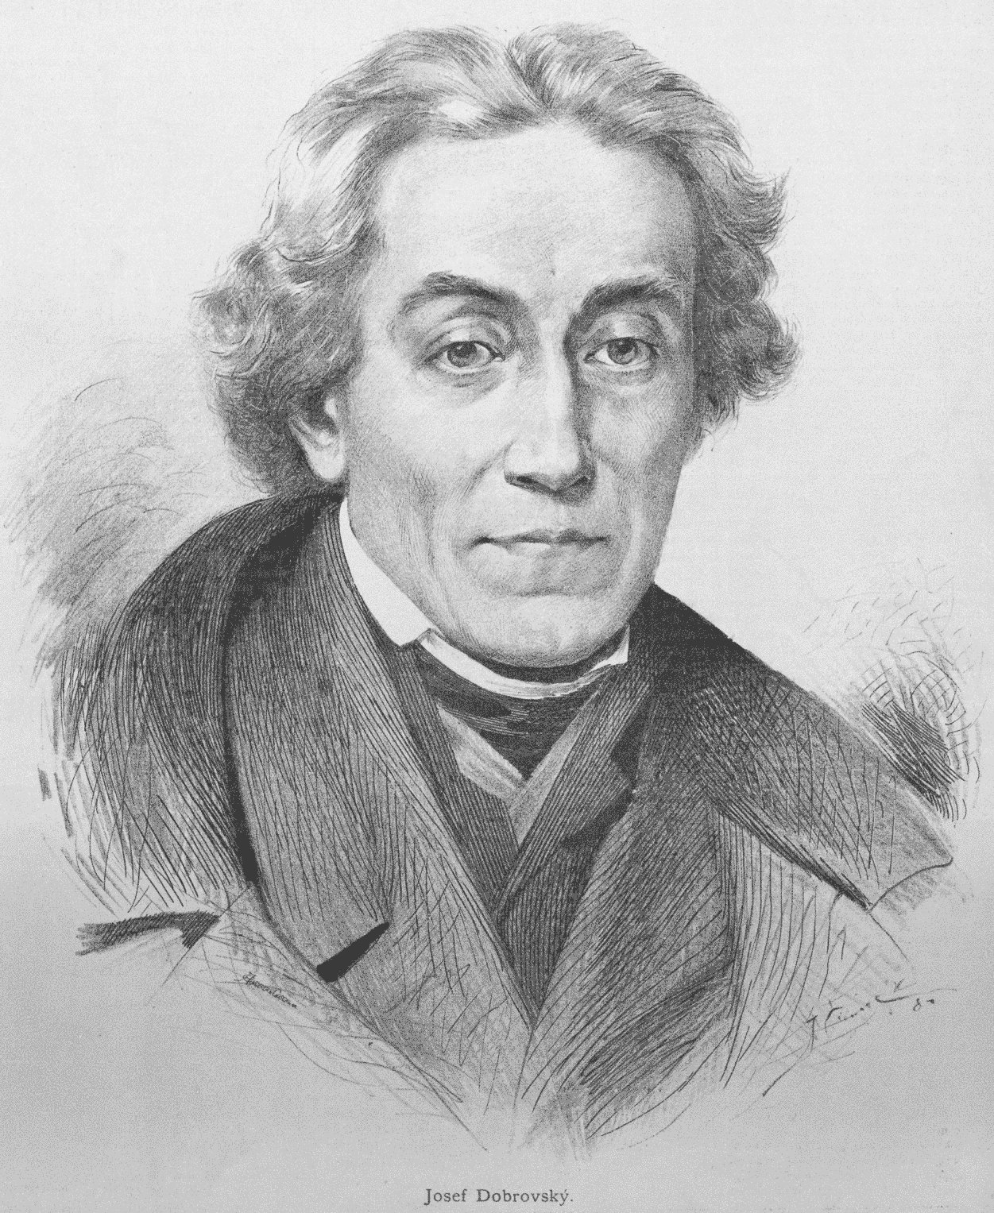
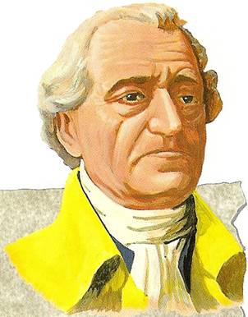
Vlastenci
Vystupují na obranu své české vlasti
Učitelé a kněží vystupují proti poněmčování
Národní hrdost a sebevědomí – stoupal zájem o českou minulost
Píší knihy v českém jazyce
Překládají do češtiny knihy z jiných jazyků

Slide 10
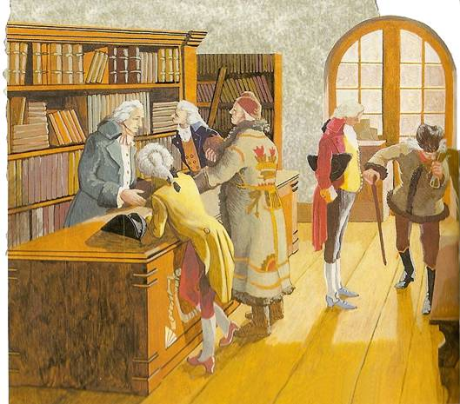
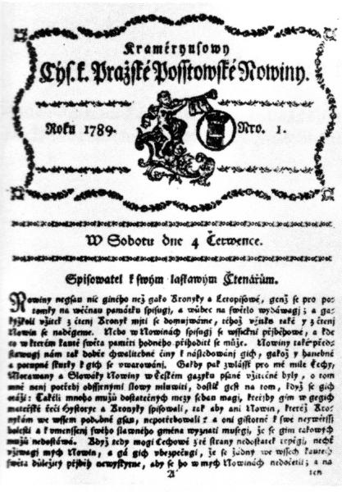
Česká expedice
první české vydavatelství a knihkupectví
Václav Matěj Kramerius
české knihy, kalendáře, noviny
z Prahy se dostávají i do malých českých vesniček

Slide 11
Co sis zapamatoval o České expedici?

Slide 12
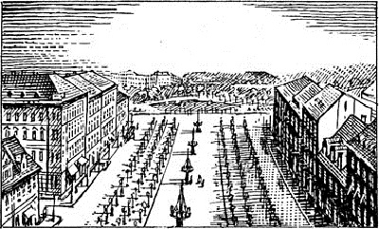
Divadlo Bouda
v Praze na dnešním Václavském náměstí
dřevěná divadelní budova – hry v češtině

Slide 13
1. Jak se jmenovalo první české divadlo na dnešním Václavském náměstí?
2. V jakém jazyce se v něm hrály divadelní hry?

Slide 14
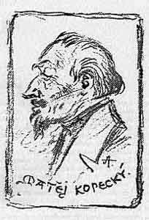
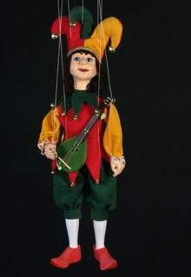
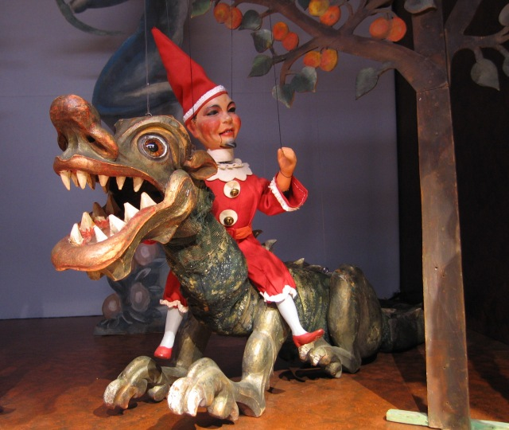
Kočovní loutkáři
Jezdí na venkov s českými divadelními hrami
Loutkář Matěj Kopecký – Kašpárek

Slide 15
Kdo byli kočovní loutkáři?

Slide 16
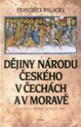
František Palacký
historik a politik
vylíčil historii českého národa do roku 1526

Slide 17
Jak se jmenuje dílo Františka Palackého?
O čem v knize psal?

Slide 18
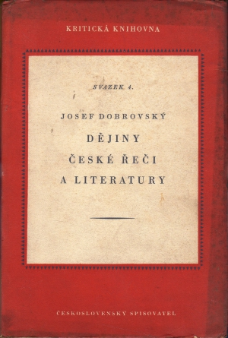
Josef Dobrovský
dílo - Dějiny české řeči a literatury

Slide 19
Kdo napsal knihu Dějiny české řeči a literatury?

Slide 20
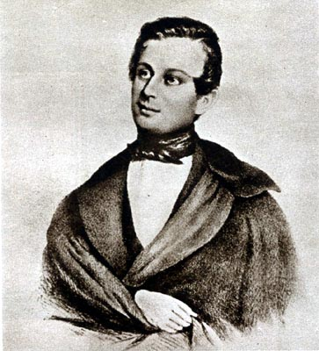
Josef Kajetán Tyl
dramatik, herec, řídil divadlo v Praze
rakouské úřady jeho divadlo rozpustily
založil vlastní kočovnou společnost
Nejslavnější z her Fidlovačka aneb žádný hněv a žádná rvačka –
v ní poprvé zazněla r. 1834 píseň - Kde domov můj
hudbu složil František Škroup
- byla zpívána při lidových poutích, na výletech,
- po vzniku Československé republiky r. 1918
se stala první částí státní hymny

Slide 21
Kdo byl Josef Kajetán Tyl?
2. Jak se jmenovala jeho nejznámější divadelní hra?
3. Co jste si zapamatovali o písni Kde domov můj?

Slide 22
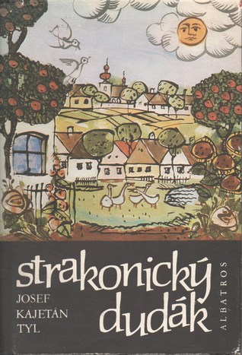
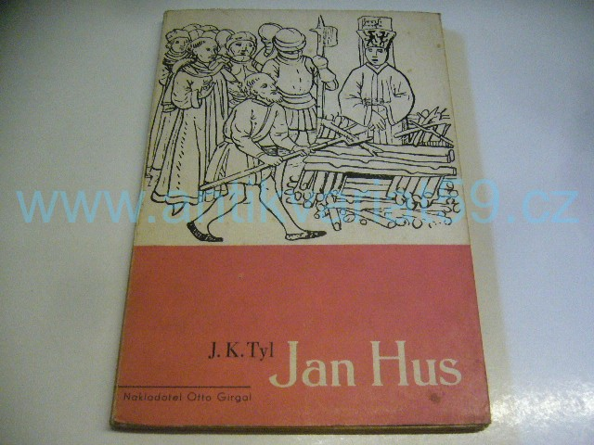
Josef Kajetán Tyl

Slide 23
Jaké další divadelní hry Josef Kajetán Tyl napsal?

Slide 24
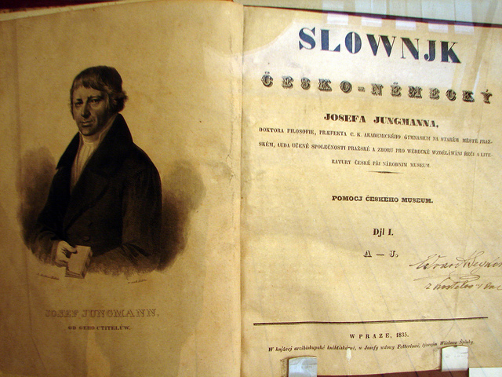
Josef Jungmann
Česko – německý slovník

Slide 25
Jaký slovník napsal Josef Jungmann?

Slide 26
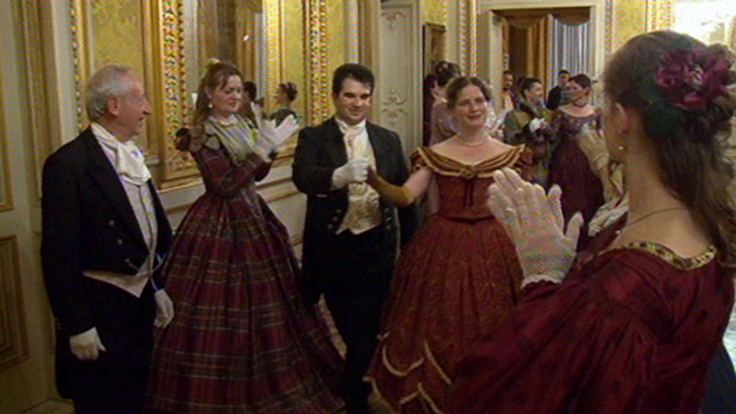
Obrození pokračuje
vznik muzeí
v městečkách, větších vesnicích prostí lidé zakládají - čtenářské spolky, ochotnická divadla
pořádaly se taneční zábavy, večírky
- recitace českých básní
- zpěv lidových písní
- hrají se skladby českých hudebních skladatelů
české bály – český tanec - polka

Slide 27
Jak se na národním obrození podíleli prostí lidé?
2. Jak se jmenoval nový český tanec, který vznikl v tomto období a později se rozšířil do celé Evropy?

Slide 28
Kvíz
Zapisuj všechny správné odpovědi.
Jakou řeč zvolili habsburští panovníci jako úřední?
a) češtinu b) němčinu c) angličtinu
2. Oč se čeští vlastenci snažili?
a) zachránit český jazyk
b) připomenout lidem českou minulost
3. Jak se jmenovalo první české vydavatelství a knihkupectví ?
a) Bouda b) Česká expedice
4. V divadle Bouda se hrály
a) české divadelní hry b) německé divadelní hry

Slide 29
Kvíz
5.Jak se jmenuje loutkář, který vymyslel Kašpárka?
a) Josef Dobrovský b) Matěj Kopecký
6. František Palacký napsal knihu
Dějiny národu českého v Čechách a na Moravě
a) ano b) ne
7. Josef Kajetán Tyl napsal divadelní hru
a) Jan Hus b) Strakonický dudák c) Fidlovačka
8. Josef Jungmann napsal slovník
a) česko – anglický b) česko – německý

Slide 30
Vyhodnocení
Správné odpovědi
Jak jste byli úspěšní?
a, b
b
a
b
a
a, b, c
b
b
11-10 bodů
9 - 8 bodů
7 – 6 bodů
5 – 3 body
2- 0 bodů

Slide 31
Zdroje
http://www.panovnici.estranky.cz/img/picture/262/Marie-Terezie.jpg
http://www.zememeric.cz/osobnosti/foto/802_II._Josef.jpg
http://www.neaktuality.cz/wp-content/uploads/2_9_11.jpg
http://simonak.eu/images/obrazky_ostatni_strany/h_k/2_9.jpg
http://cdn.dipity.com/uploads/events/55099b2a104cc72ccadf25f9001a265a_1M.png
http://upload.wikimedia.org/wikipedia/commons/8/89/Mat%C4%9Bj_Kopeck%C3%BD.jpg
http://www.pslib.cz/david.rybczuk/prazdniny/WWW/kasparek.JPG
http://www.rodinnevylety.cz/wp-content/uploads/2010/01/Prachatice-exponat-1.jpg
http://upload.wikimedia.org/wikipedia/commons/thumb/b/ba/Franti%C5%A1ek_Palack%C3%BD.jpg/220px-Franti%C5%A1ek_Palack%C3%BD.jpg
http://www.literama.sk/data/produkty/obrazky/4/7/5/5/dejiny-narodu-ceskeho_s.jpg
http://img.radio.cz/pictures/osobnosti/tyl_j_k.jpg
http://img.radio.cz/pictures/knihy/kde_domov_muj1.jpg
http://d.gr-assets.com/books/1271013444l/7989178.jpg

Slide 32
Zdroje
http://www.antikvariat59.cz/product_images/temp_big/1349873873lp-152.jpg
http://media.novinky.cz/805/268050-original1-ln4yq.jpg
http://upload.wikimedia.org/wikipedia/commons/thumb/b/b0/Jan_Vil%C3%ADmek_-_Franti%C5%A1ek_%C5%A0kroup.jpg/190px-Jan_Vil%C3%ADmek_-_Franti%C5%A1ek_%C5%A0kroup.jpg
http://upload.wikimedia.org/wikipedia/commons/6/68/Josef_Dobrovsky_Vilimek.jpg
http://farm6.staticflickr.com/5046/5333940702_4094568e9c_z.jpg
http://www.antikvariatik.cz/fotovelke/14915.jpg
http://img3.ceskatelevize.cz/program/porady/1096911352/foto/4659.jpg
www.office.microsoft.com
Učebnice Vlastivěda 5 , významné události nových českých dějin,
doc. PhDr. František Čapka, CSc., nakladatelství Nová škola

